Slide 1
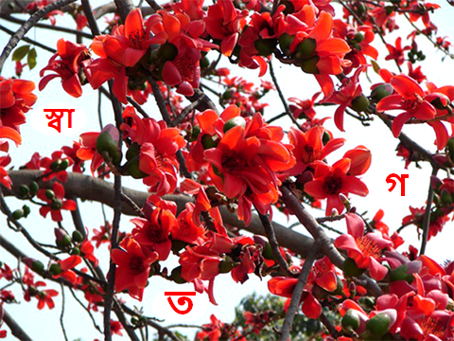

Slide 2
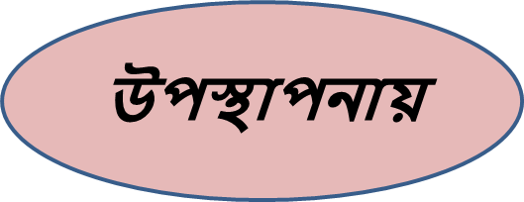

Slide 3
দ্বিতীয় অধ্যায়
তৃতীয় পরিচ্ছেদ
ণ-ত্ব ও ষ-ত্ব বিধান

Slide 4
শিখন ফল
১) ণ-ত্ব ও ষ-ত্ব বিধান কী বুঝতে পারবে ।
২) ণ-ত্ব বিধানের নিয়ম সম্পর্কে ধারণা লাভ করবে ।
৩)ষ-ত্ব বিধানের নিয়ম গুলো আয়ত্ব করতে পারবে ।

Slide 5
তৎসম শব্দের বানানে মুর্ধন্য বর্ণ (ণ) এর সঠিক ব্যবহারের নিয়মই হলো ণ-ত্ব বিধান।
তৎসম শব্দের বানানে মুর্ধন্য ষ বর্ণ (ষ ) এর সঠিক ব্যবহারের নিয়মই হলো ণ-ত্ব বিধান।
আবার
কোনো রকম বিদেশী শব্দে ণ –ষ ত্বসে না শুধু মাত্র তৎসম শব্দে ব্যবহৃত হয় ।
ণ-ত্ব ও ষ-ত্ব বিধানের কমন নিয়ম
ট বর্গীয় বর্ণের সাথে( ট-ণ) যুক্তাক্ষর ণ ও ষ বসে
যেমনঃ কণ্ঠ ,বণ্টণ , কষ্ট,কাষ্ঠ
ঋ , ৃ,,র , এর পরে ণ ও ষ বসে ,( ষ এর পরে ণ বসে )।
যেমনঃ ঋণ,বর্ণ,তৃণ,কৃষক,ভাষণ,ব্যাকরণ ।

Slide 6
শুধু মাত্র ণ-ত্ব –বিধানে ব্যাবহার হয়
যদি ঋ ৃ র , এর পরে স্বর ধ্বনি কিংবা ক বর্গীয় বর্ণ কিংবা প বর্গীয় বর্ণ থাকলে তখন তার পরের ণ বসে ।
যেমনঃ কৃপণ, হরিণ,দর্পণ ।

Slide 7
শুধু মাত্র ষ-ত্ব এ ব্যাবহার
যদি কখনো অ,আ,বাদে অন্য স্বরধ্বনি (ই—ঔ ) পরে ষ হয়। কিন্তু অ ,আ,স্বরধ্বনি থাকলে স হয় ।
যেমনঃ ভবিষৎ ,ঔষধ ,পুরস্কার
নিঃ ,বহিঃ দুঃ আবিঃ চতুঃ এর পরে ক,খ,গ,ফ থাকলে বিসর্গ (ঃ) এর স্থানে ষ হয়।
যেমনঃ নিষ্কাম, বহিষ্কার ,আবিষ্কার

Slide 8
মূল্যায়ন
ট –বর্গীয় ধ্বনির আগে কি বসে ?
কোন শব্দের বানানে স্বভাবতই ‘ষ’ হয়/
কোন জাতিয় শব্দে র বানানে ‘ণ’ এর ব্যাবহার হয় না?

Slide 9
বাড়ির কাজ
শব্দগুল শুদ্ধ করে লিখো
লবন,পুরষ্কার ,সুসম,ষ্টেশন,পোষাক ,জার্মাণ ,কুরআণ, দূর্ণাম তৃন ,হরিন

Slide 10
